Slide 1
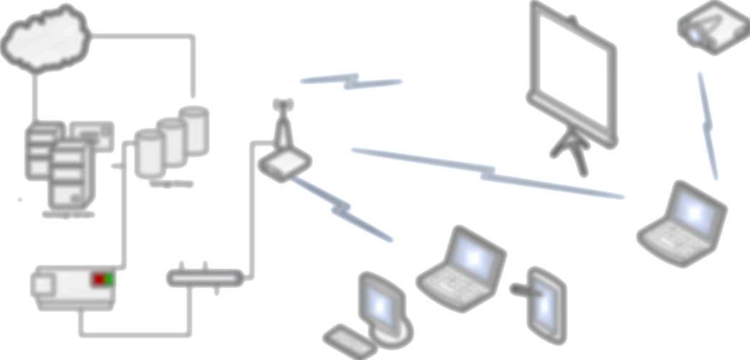
Prístupové siete
(Access Networks)
1. prednáška 2014/15

Slide 2
Prednášky a cvičenia:
Ing. Ľudmila Maceková, PhD. ludmila.macekova@tuke.sk
Vysokoškolská 4, 119A
Materiály: na ftp-serveri KEMT ftp://ftp.kemt.fei.tuke.sk/PristupoveSiete/

Slide 3
Prístupová sieť
= časť komunikačnej siete, ktorá pripája užívateľov k ich bezprostrednému poskytovateľovi služieb (v minulosti – k prvej ústredni).
- tzv. „prvá míľa’’ (alebo „posledná“ – zo strany siete...)

Slide 4
Približná osnova prednášok predmetu Prístupové siete
Telekomunikačné siete
Prístupové siete, metódy prístupu a jednotlivé druhy PrS
Technológie xDSL
Metódy prenosu v prístupových sieťach
Podrobnejšie v súbore PrS_okruhyTemPredmetu_1415.docx

Slide 5
téma:
Telekomunikačné siete
čo sú telekomunikácie
trochu histórie
pojem a vývoj telekomunikačných sietí
niektoré základné pojmy z oblasti telekomunikácií
štruktúra (architektúra) telekom. sietí
druhy telekom.sietí – rôzne klasifikácie

Slide 6
skratky
Telekomunikačné siete = TS
Prístupové siete = PrS

Slide 7
Telekomunikácie - Úvod
telekomunikácia = asistovaná výmena informácií na diaľku
história (viď súbor na serveri KEMT)
hl.úlohy telekomunikácií z pohľadu koncových užívateľov: . . .
požiadavky na systém z pohľadu operátorov
parametre TS ...
→ vývoj – zvyšovanie kvality poskytovaných služieb (parameter QoS / viď ďalej, cca.str.22) – ... postupná premena z čiastočne analógových na výlučne digitálne siete

Slide 8
Niektoré základné pojmy:(viď súbor na servri KEMT)
4-drôtový prenos | multiplexovanie | spojenie
duplex | okruh | spojovanie
2-drôtový prenos | prenos.cesta | telekomunikácie
informácia | prepojovanie okruhov –paketov | telekom.sieť
kanál (prenosový) | rádiokomunikácia | ústredňa
koncentrátor | signál | volanie
modulácia | smerovanie
multiplexor | spoj

Slide 9
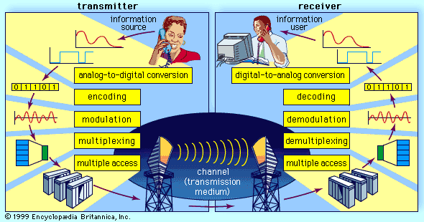
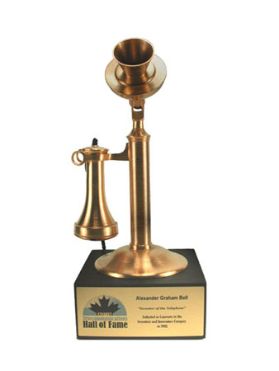
Telekomunikačné siete - pojem a vývoj
Sieť vs. systém
Telekom. sieť = ... (v súčasnosti aj PC siete)
Hlasové telekom. siete =
Vývoj .... digitalizácia

Slide 10
Druhy TS a hľadiská na ich delenie
Tab.1
Hľadisko | Druh sietí
a)Miesto v oznamovacom reťazci | . . .
b)Prenosové médiá
c)Prístup užívateľov k sieti
d)Prenosové a spojovacie prostriedky
e)Druh koncových zariadení
f)Vytvorenie spojenia
g)Spôsob prenosu
h)Spôsob prepojovania
i)Topológia
j)Postup digitalizácie spojovacích zar.

Slide 11
a)...Štruktúra (architektúra) telekom.siete – vrstvový model TS
Druhy TS podrobnejšie
7.
Inteligentná sieť
6.
5.
4.
3.
2.
1.
T
M
N
Signalizačná sieť
Transportná sieť
Spojovacia sieť
Prístupová sieť
Sieť koncových zariadení
Obr. 1.1

Slide 12
1. = koncové zariadenia (terminály)+pripájajúca prenosová sieť k rozhraniu (koncovému bodu prístupovej siete, obr.1.2)- v telef.sieťach sú to účastníci
Architektúra TS – pokračovanie (nie celkom zhodná so štruktúrou telefónnych sietí):
2. ....; v starších – tf. sieťach: účastnícka (prípojná)sieť
3.... - v tf. sieťach: ústredňa a prepojenie ústrední, rôzne typy ústrední
pojmy: switched network, switching, PSTN = Public Switched Telephone Network
4....(Tr.s.)(prepravná) ... – využitie prenosových systémov (SDH!) a prenos.médií (optické! a i.)
viac úrovní (národná transportná s., regionálna tr.s....)
základná sieť (jadrová, chrbticová,Core Network) = tr.s. + spoj.sieť
prenosová sieť = prístupová s.+tr.s. (viď obr.1.2 ďalej)

Slide 13
Architektúra TS – pokračovanie 2:
TMN
SDH, PDH, ATM
TU
Tr.s.
TU
TU
WAN
KU
KU
K
MD
LAN
Pr.s.
KZ
KZ
KZ
KZ
KZ
KZ
KZ
vysvetl.:KZ-koncové zar., K-koncentrátor, MD–muldex,LAN-miestna PCsieť, KU-konc.uzly, TU-tranzitné uzly, TMN-telekom.riadiaca sieť, SDH-synchr.dig.hierarchia, PDH-plesiochron.dig.hierarchia (prenosové PCM-multiplexy), ATM-asynchr.transportný mód, WAN-rozsiahle PC siete
Obr. 1.2 Základné časti prístupovej a transport.(prepravnej)siete

Slide 14
Architektúra TS – pokračovanie 3:
5. Signalizačná sieť – logicky samost., paketovo orientovaná sieť
-sig.systém CCITT/ITU č.7
6. Inteligentná sieť (virtuálna = služby celosieťového charakteru doplnené do existujúcej technológie
7. TMN = Telecomm. Management Network = telekom.riadiaca sieť – dohľadové a riadiace systémy – riadenie celej siete; predpoklad: dodržiavanie štandardov v rozhraniach a protokoloch
*

Slide 15
Ďalšie riadky tabuľky 1 – delenie TS:
b) Prenosové médiá
- vodičové(drôtové) vs. bezvodičové (rádiové)
Ďalej – vodičové -
-podľa materiálu: metalické
svetlovodivé (optické)
-podľa konštr.:symetr.
nesymetr.
-ďalší prehľad:
drôtové – vonkajšie- telefónne nadzemné
- telefónne s rozšíreným pásmom
- vvn v energetike
- Kábelové symetrické–nf pupinované (pupinačné cievky zapojené v starších vedeniach v pravidelných vzdialenostiach; vyhladenie hlasového frekv. spektra; nevýhoda: potláčajú vysoké frekvencie DSL-signálov→ musia sa odstrániť...)
-nf nepupinované
-vf
- Kábel. nesymetr. – mikrokoax.
- malý koax.
- stredný koax. kábel
- Vlnovody

Slide 16
Prenosové médiá- pokračovanie
Svetlovodivé – jednovidové
- mnohovidové – so skokovou zmenou
indexu lomu
- s gradientnou zmenou
Bezdrôtové (rádiové) – mikrovlnové
- troposferické
- vyvíjajú sa stratosferické - HAPS – High Altitude Platform systems – komunikačné vzducholode a ľahké lietadlá vznášajúce sa v stratosfére, t.j. 17-25 km nad zemou – pre rôzne účely
- družicové

Slide 17
c)
d)
e) Delenie podľa druhov koncových zariadení
Špecializované –
Integrované – iba na digit. princípoch (IDN, ISDN), NISDN, BISDN – cieľ: služby ☺ , ekonomický (!)...
f)vytvorenie spojenia: pevná vs. komutovaná sieť
g)simplex / duplex; dvojdrôtový/štvordrôtový prenos – telekomunikačná vidlica (viď obr. ďalej)
h) komutácia okruhov
komutácia správ, paketov- paketová komunikácia, virtuálne kanály a virtuálna sieť
i) Topológia siete: viď ďalej obr.1.3
j)Postup digitalizácie-v prenos. technike od priestor. oddelenia kanálov ku frekvenčnému, potom ku časovému
- v spojovacej technike dlho priestorové oddelenie (analógové ústredne),potom prechod ku časovému spoj. poľu (dig. ústredne)...

Slide 18
Telekomunikačná vidlica
- na transformáciu a prisôsobenie 2-vodičového vedenia na 4-vodičové resp. 4 na 2.
Obr. : Vidlica v prenosových systémoch

Slide 19
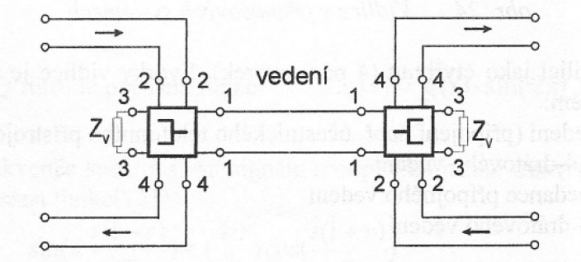
Obr: Princíp odporovej a transformátorovej vidlice
Obr: Vidlica v dig. účastníckych prípojkách
vedenie

Slide 20
Obr.: Princíp elektronickej vidlice

Slide 21
a) hviezdicová
b) mrežová
c) kruhová
d) zložená: mrežovo-hviezdicová s priečkou
Obr.1.3 Príklady niektorých sieťových topológií

Slide 22
Aplikácie a nároky na TS: prístup k inf. zdrojom, ...
Parametre TS: prenosová rýchlosť, atď.
(Požiadavky na TS zo strany používateľa: ...)
- Kvalita služieb (QoS)- ... ITU-T G.1000, .1010 a E.800
Definícia QoS podľa ITU: súborný efekt charakteristík služby, ktorý určuje stupeň uspokojenia užívateľa služby.

Slide 23
kritériá komunikačnej QoS – je ich asi 43; najdôležitejšie sú:
rýchlosť (speed)
presnosť (accuracy)
dosiahnuteľnosť (availibility)
spoľahlivosť (reliability)
bezpečnosť (security)
jednoduchosť (simplicity)
pružnosť (flexibility)
oneskorenie
kolísanie oneskorenia pri prenose
stratovosť informácie (PLR=Packet Loss Rate)
atď.
Tab. 2, Tab. 3
- QoS sa posudzuje z rôznych pohľadov na službu (požiadavky užívateľa, posúdenie služby užívateľom, QoS ponúkané poskytovateľom, QoS dosiahnuté poskytovateľom...)

Slide 24
QoS - pokračovanie
Tab.2 Zákl.kvalitatívne ukazovatele pre prenos zvukovej a obrazovej inf.
aplikácia | Symetria | Typická rýchlosť [kbps] | Oneskorenie [s] | Kolísanie onesk.[ms] |  | PLR (Packet loss rate)
Prenos zvuk. informácie
Telef. | Symetricky | 4 - 64 | <0,4 (0,15) |  | < 1 | < 3%
Hlas.správy | Jednosm. | 4 – 32 | < 1 |  | < 1 | < 3%
Audio on dem. | Jednosm. | 16 – 128 | < 10 |  | <<1 | < 1%
Prenos obrazovej informácie
Videotelef. | Symetr. | 16 - 384 | <0,4 (0,15) |  |  | < 1%
VoD | Jednosm. | 16- Mbps | < 10 |  |  | < 1%

Slide 25
Tab.3 Zákl.kvalitatívne ukazovateľe pre prenos dát [3]
aplikácia | Symetria | Typ.objem dát[kB] | Onesk. [s] | Chybovosť BER
Hľadanie inf. (browsing) | Asym. | ~10 | < 2 Prípustné <4 | ~ 0
Sťahovanie súb. a stat.obrázkov | Asym. | 10 – 10 000 | < 15 Prípustné <60 | ~ 0
Obch.transakcie | Symetricky | < 10 | < 2 Prípustné <4 | ~ 0
Ďiaľk.riadenie a interakt.hry | Asym. | < 1 | < 0,2 | ~ 0
E-mail (prístup k serveru) | Jednosmerne | < 10 | < 2 Prípustné <4 | ~ 0
E-mail (medzi servermi) | Jednosmerne | < 10 | Niekoľko min. | ~ 0
Telefax | Jednosmerne | ~ 10 | Niekoľko min. | < 10⁻⁶

Slide 26
Požiadavky na TS zo strany zriaďovateľov a poskytovateľov služieb: ...
* Pozn: Iný pohľad na štruktúru TS:
Zariadenia sieťových uzlov
-Chrbtová sieť
-Prístupová sieť
Ešte niektoré ďalšie druhy sietí v súlade s PC technológiami: TS [3] /13 :
WAN -
MAN- metropolitná – súčasť PrS
LAN- miestna – v objekte účastníka TS
PAN- Personal Area Network- v rámci miestnosti –BlueTooth a IR prenos

Slide 27
Literatúra
[1] V.Kapoun: Přístupové a transportní síte. VUT v Brně, 1999.
[2] Vaculík: Prístupové siete. ŽU v Žiline, 2000.
[3] J. Vodrážka: Přenosové systémy v přístupové síti. ČVUT, 2003.

